Slide 1
Презентация на тему: «Знать, чтобы помнить».
Выполнила: учитель начальных классов Гузева М.С.

Slide 2


Slide 3
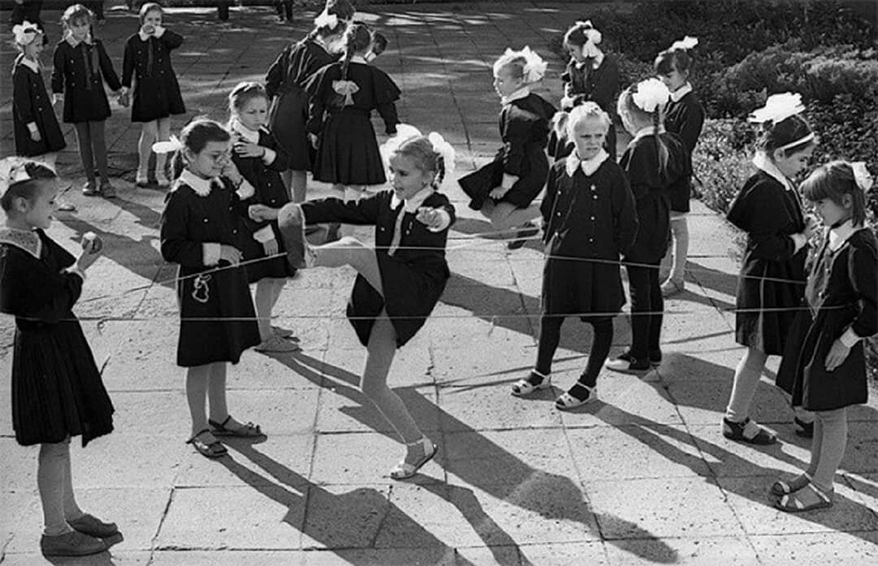
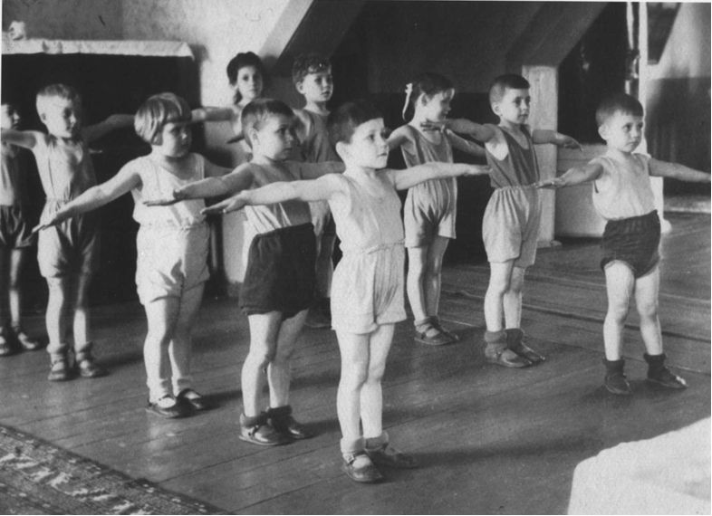
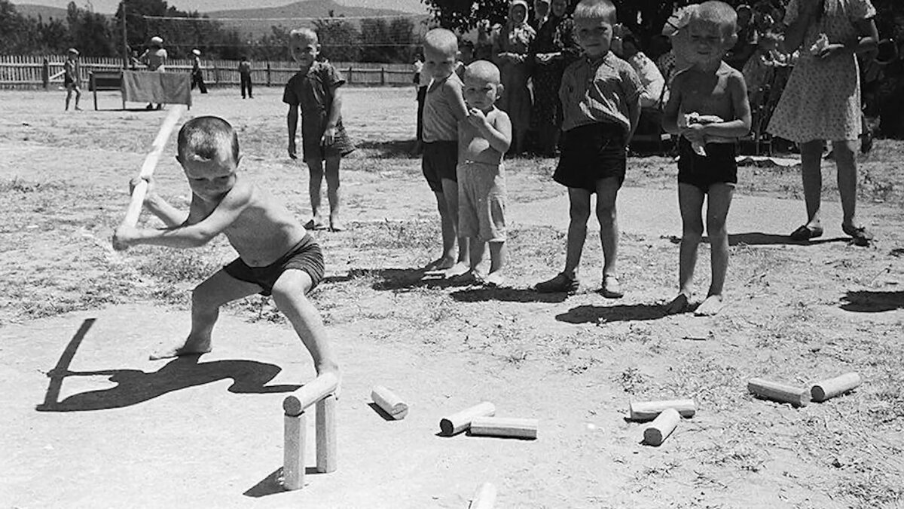
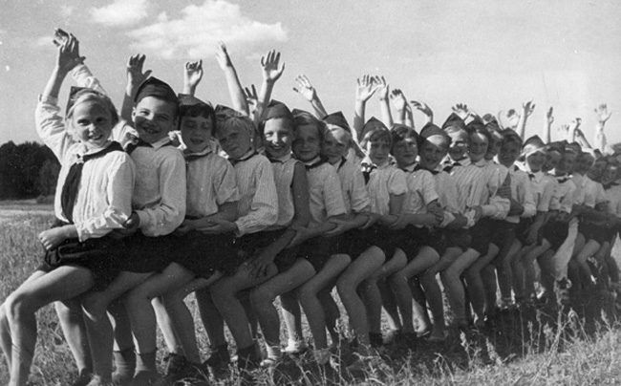
5 минут до войны

Slide 4
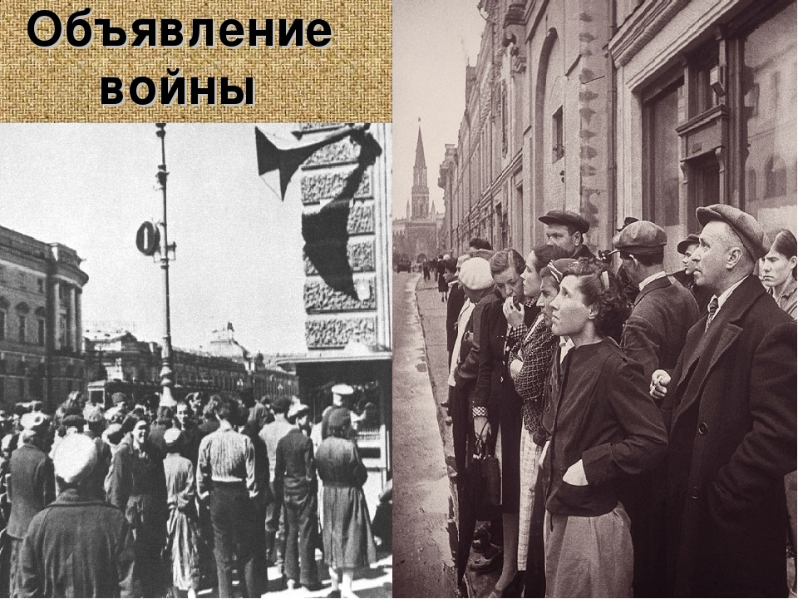
«Сегодня 22 июня 1941 года в 4 часа утра …»

Slide 5
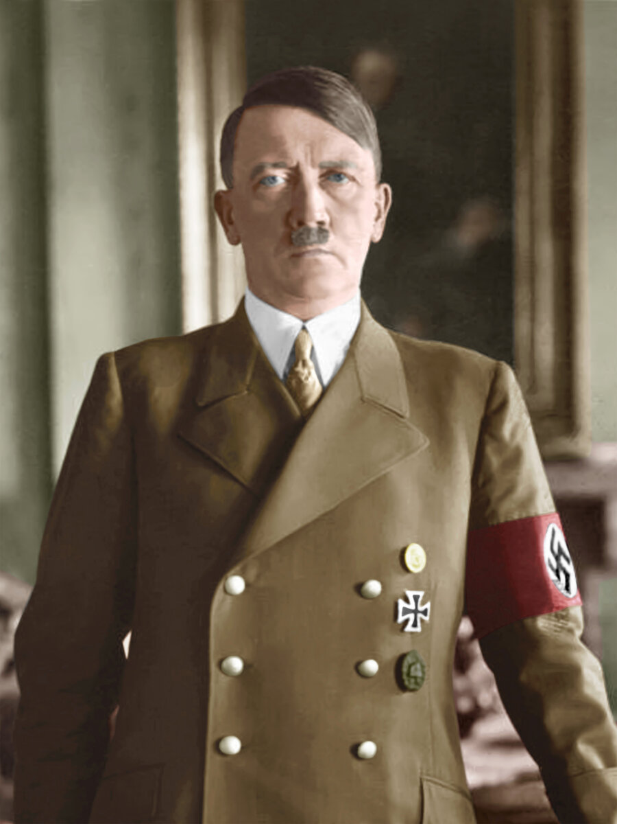
Адольф Гитлер

Slide 6
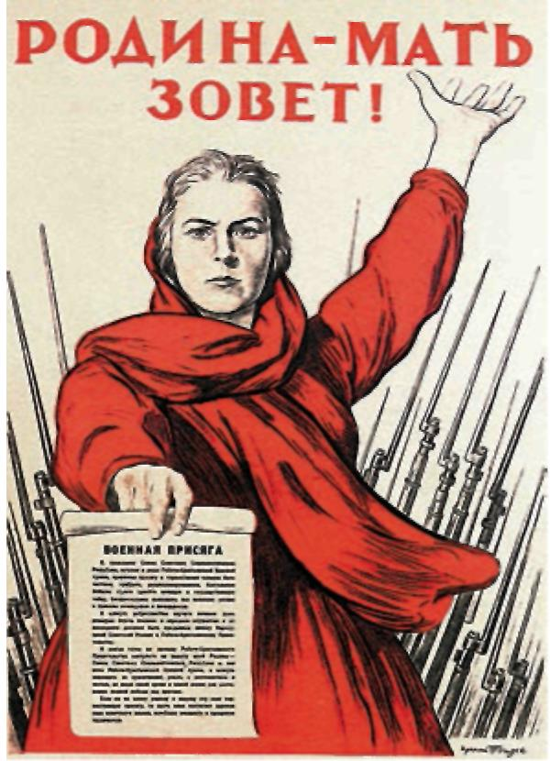
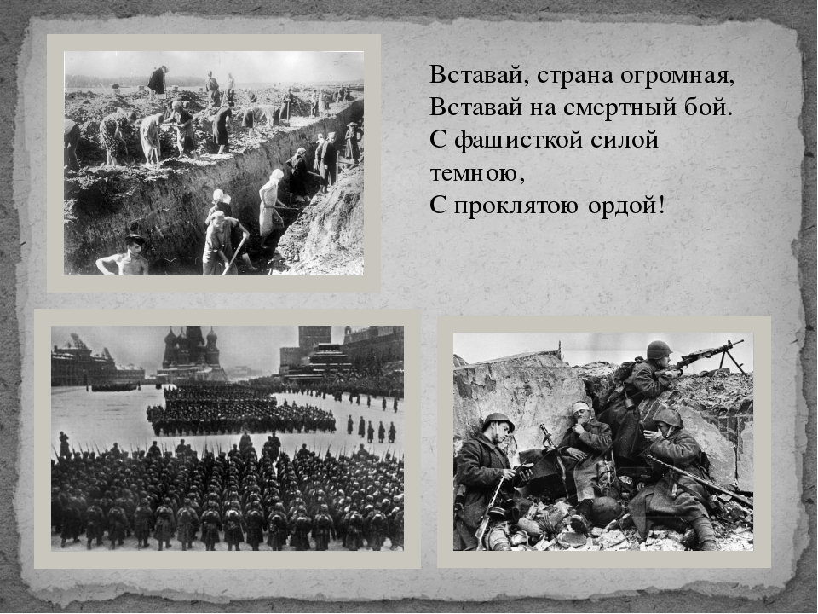

Slide 7
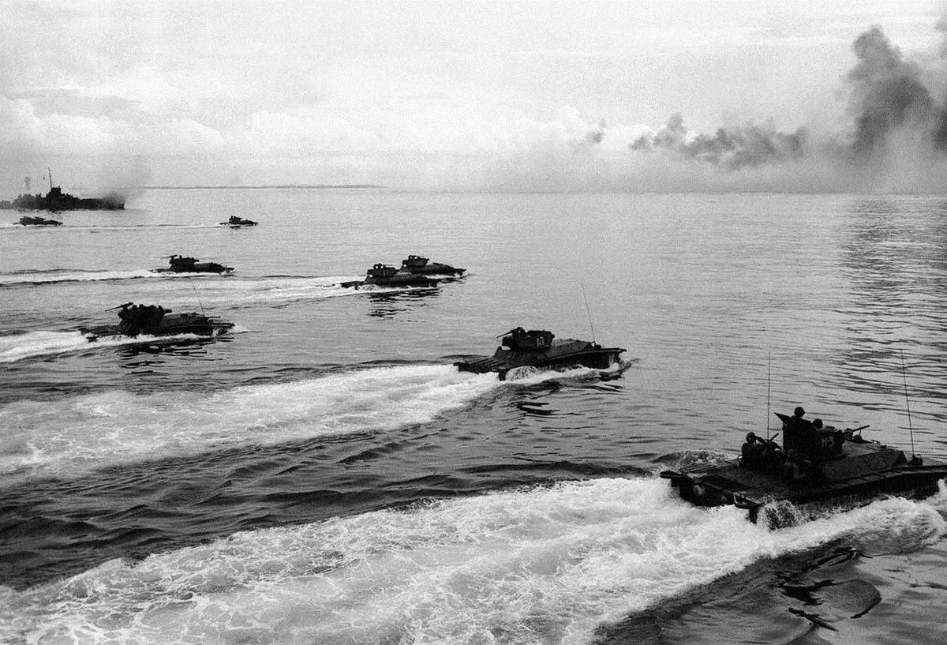
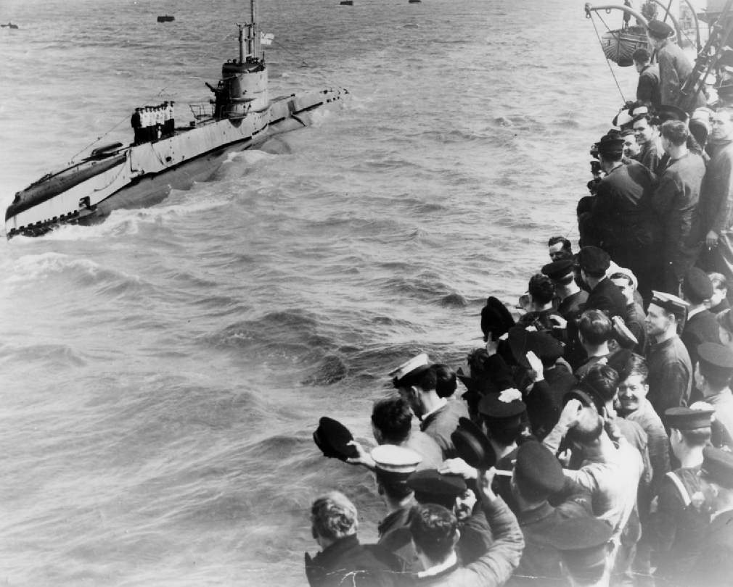
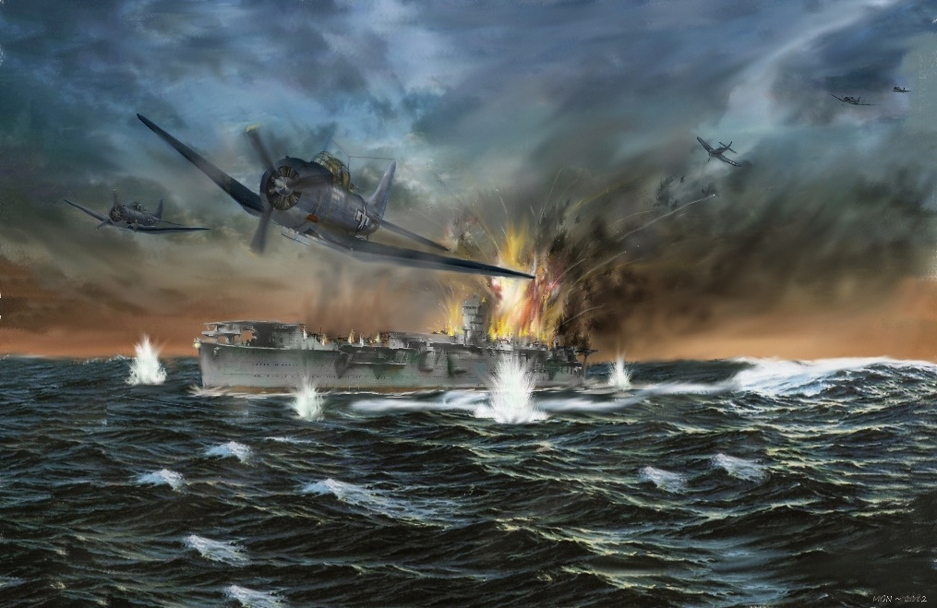
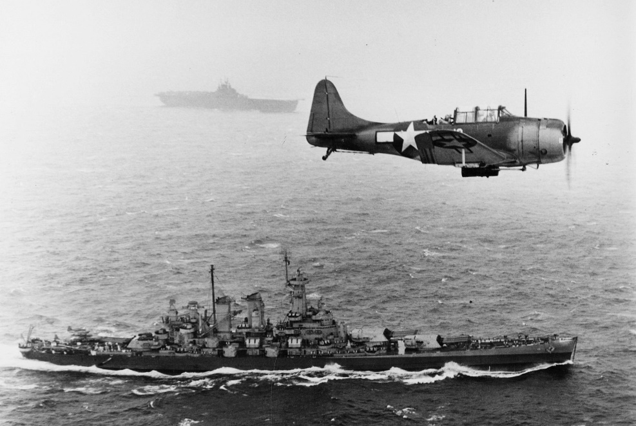
Война на море

Slide 8
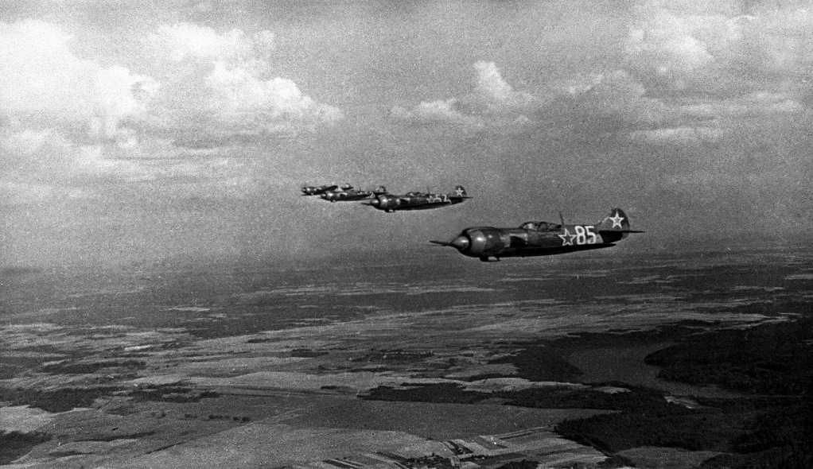
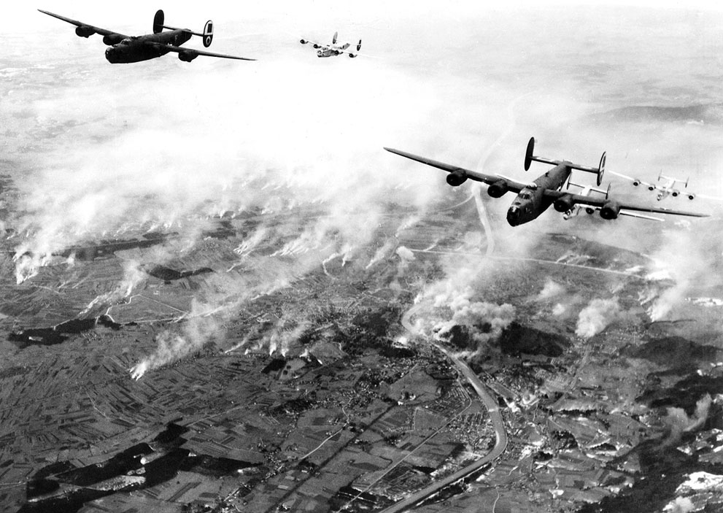
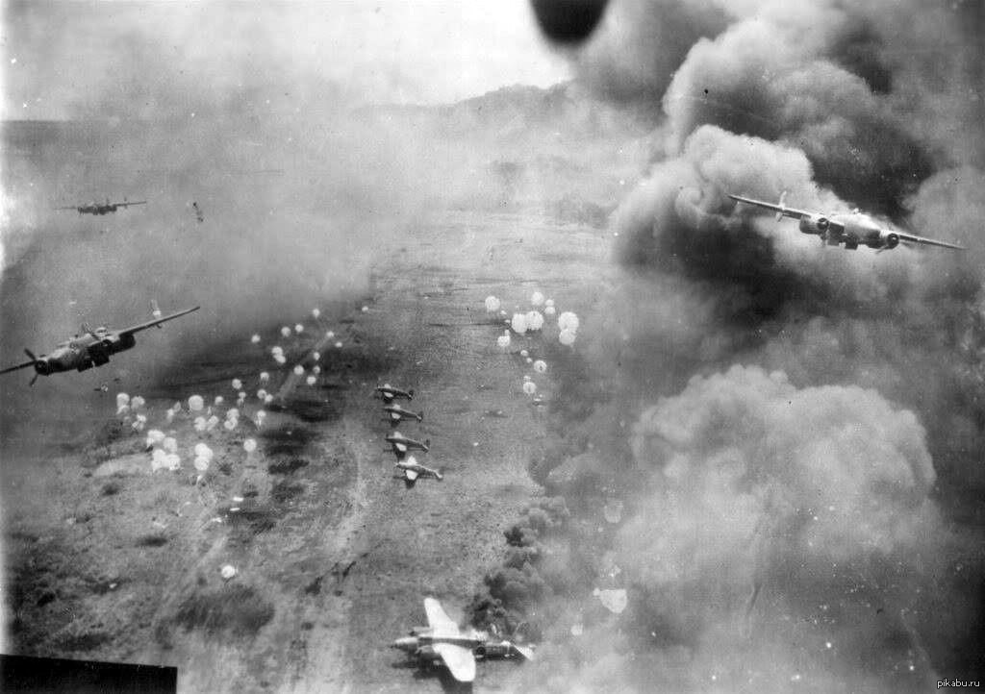
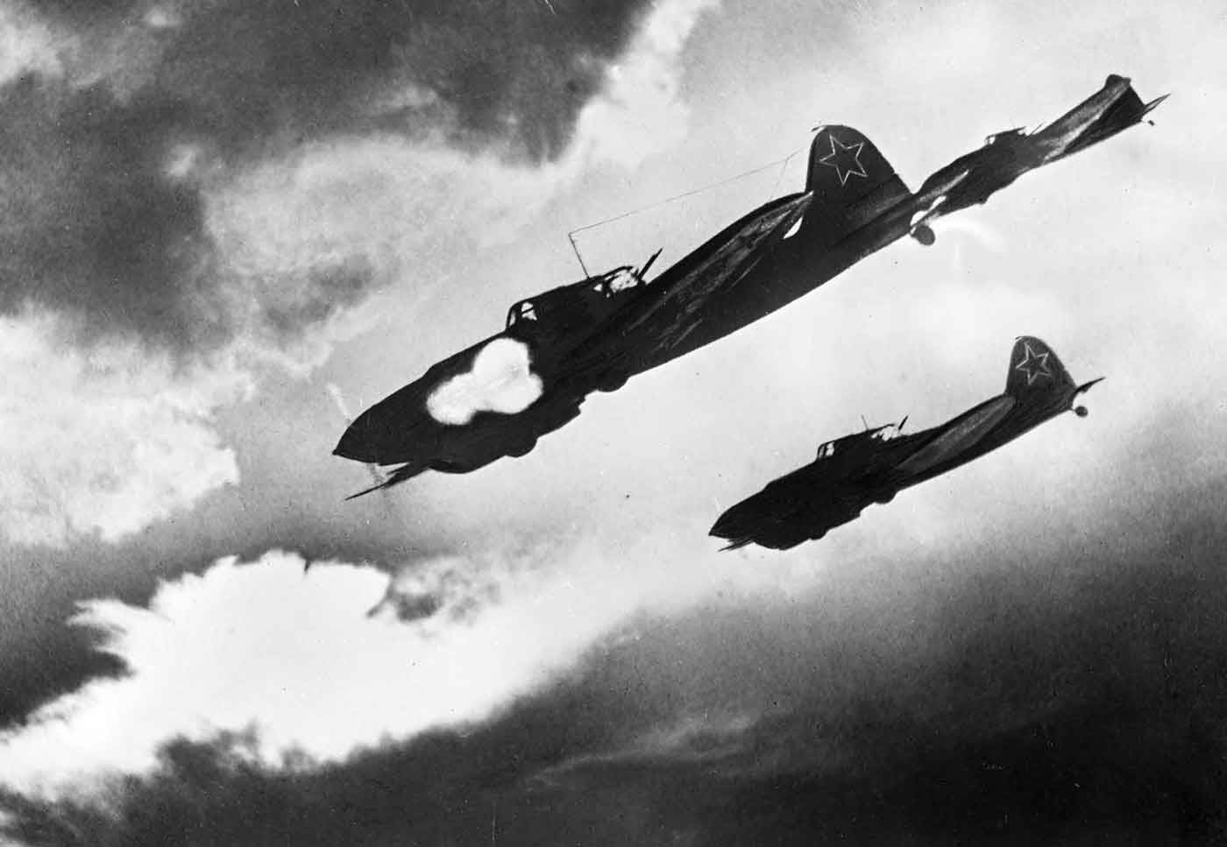
Война в воздухе

Slide 9
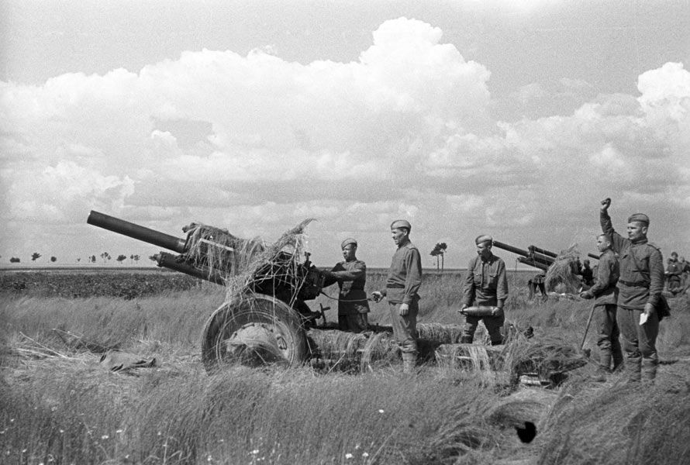
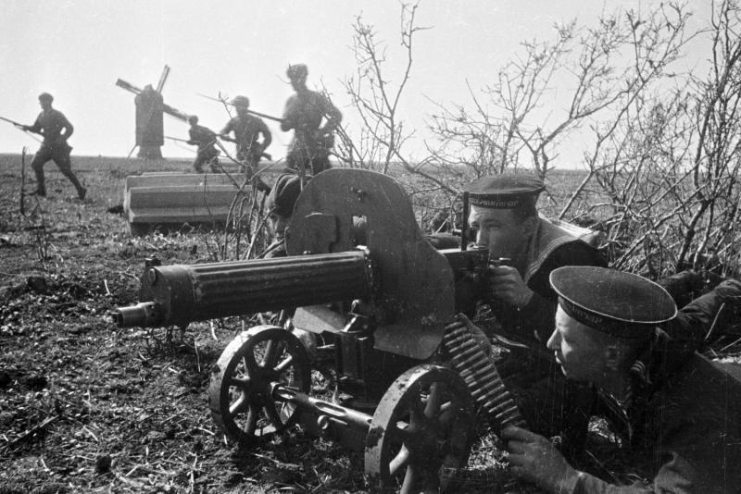
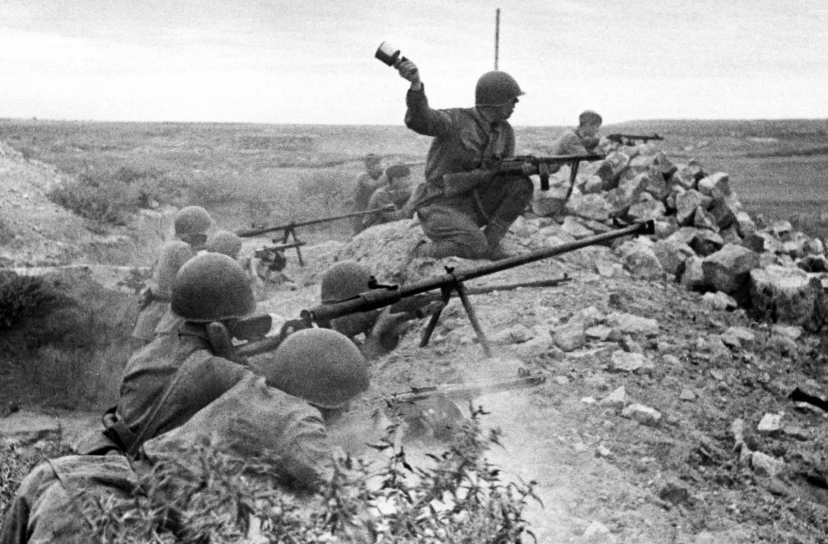
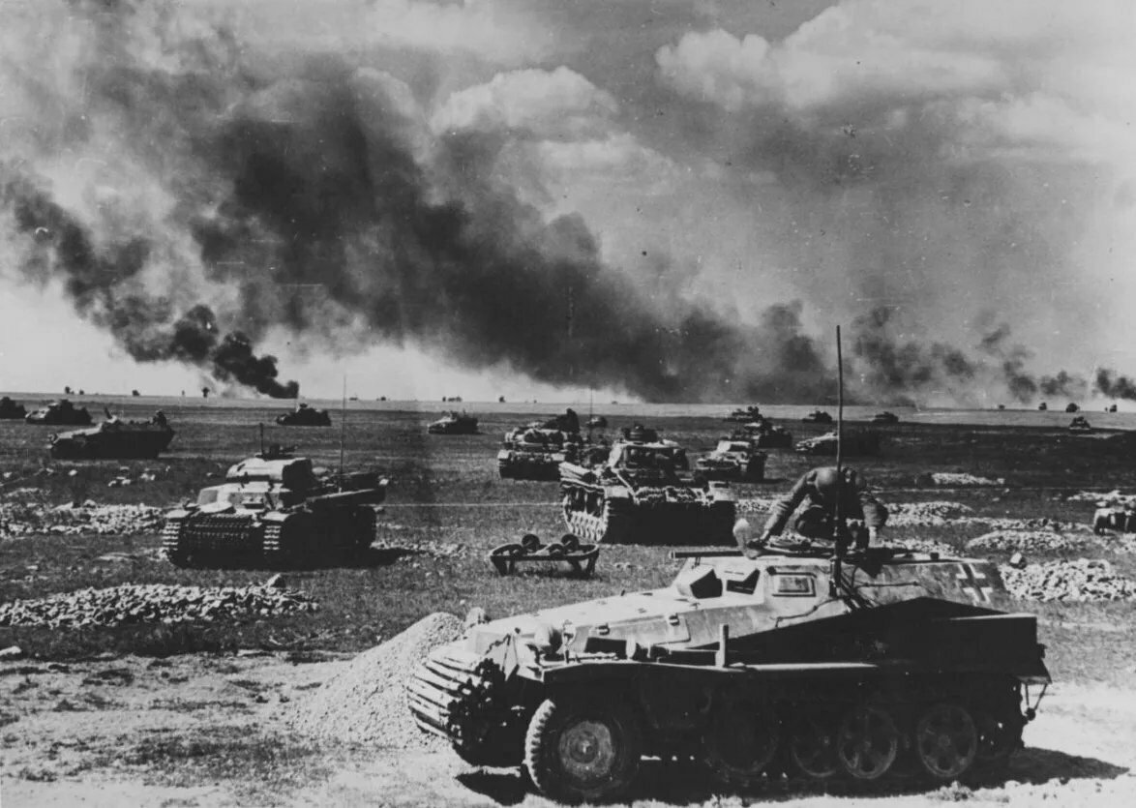
Война на суше
м

Slide 10
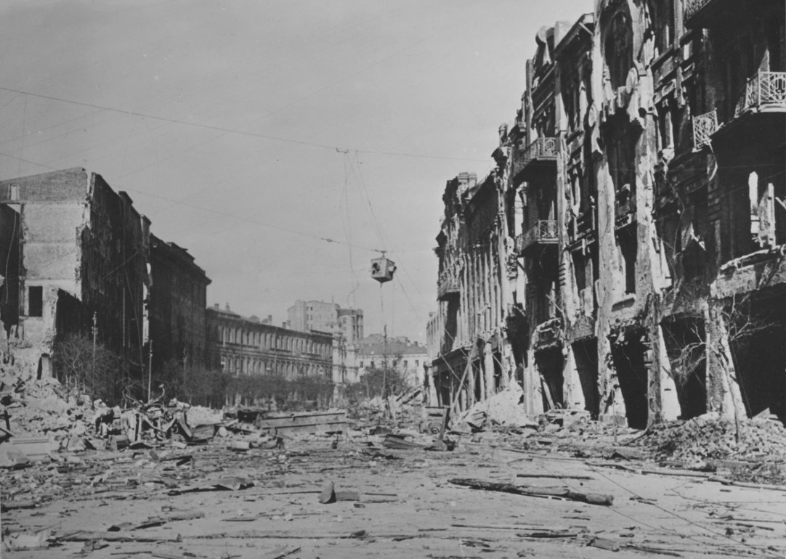
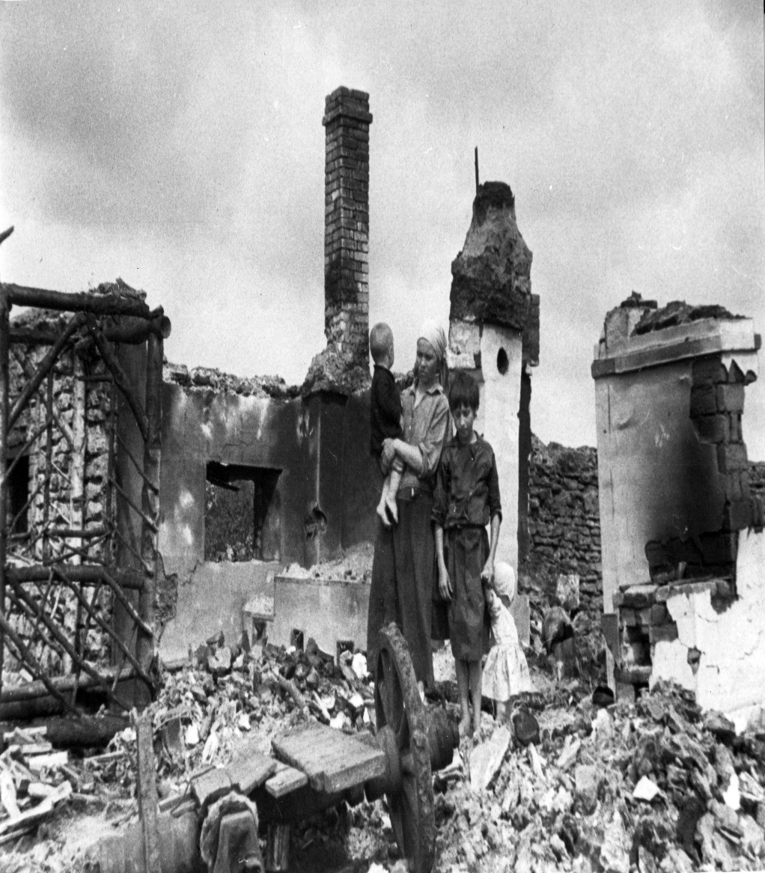
Города и села

Slide 11
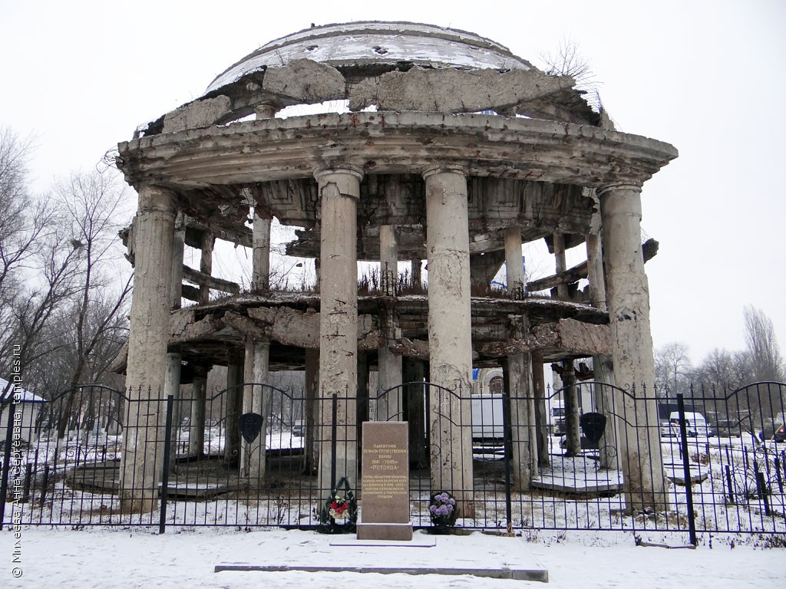
Памятник Великой Отечественной войны "Ротонда" у церкви Владимира равноапостольного...

Slide 12
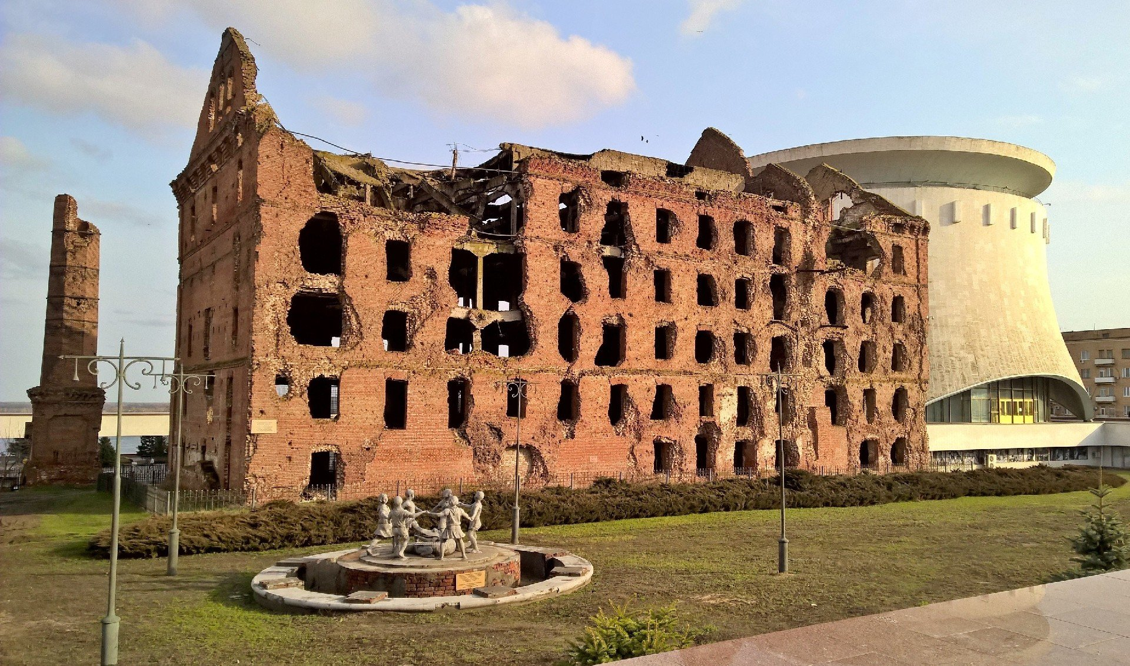
Руины мельницы Гергардта в Волгограде.

Slide 13
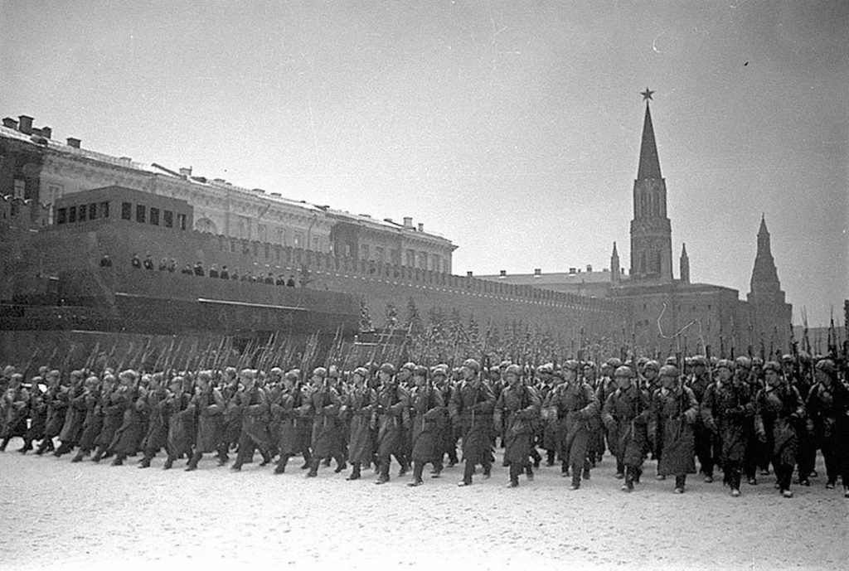
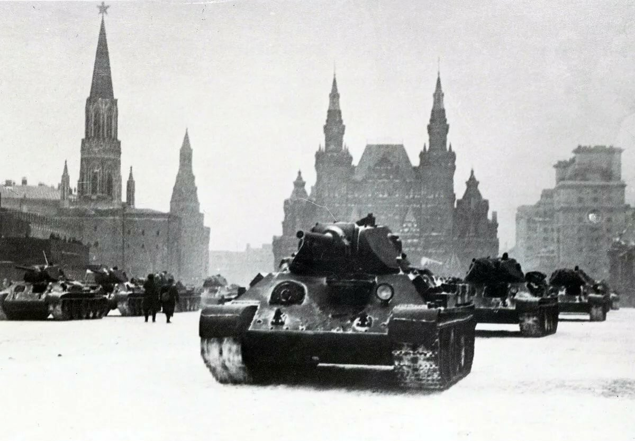
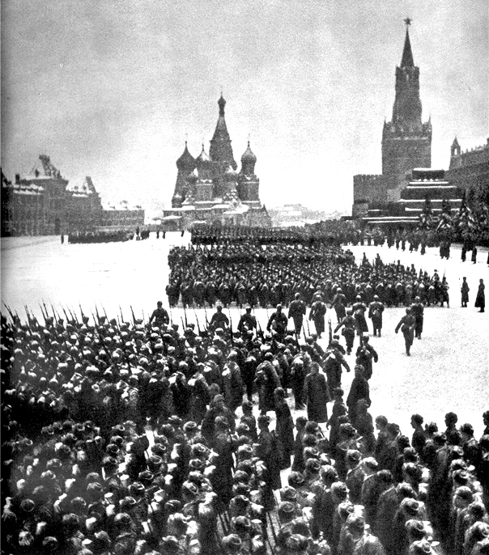
Битва за Москву.
Немцы, в том числе и Гитлер, были неприятно поражены, услышав по радио, что на Красной площади проходит парад. Германское командование срочно отдало приказ своей авиации бомбить Красную площадь, но немецкие самолеты не сумели прорваться к Москве.

Slide 14
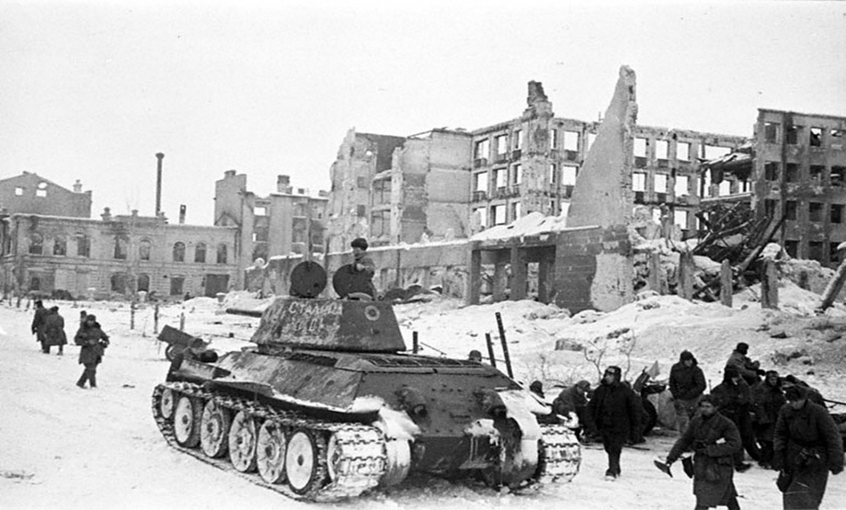
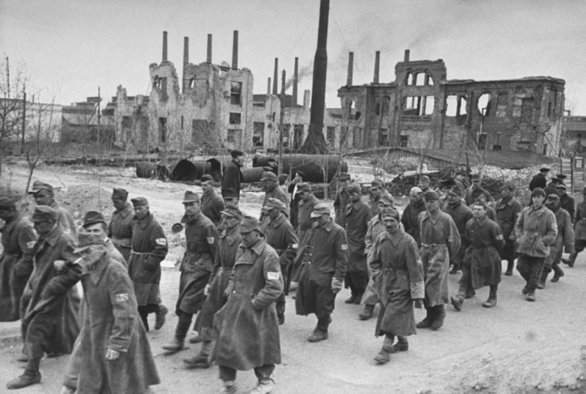
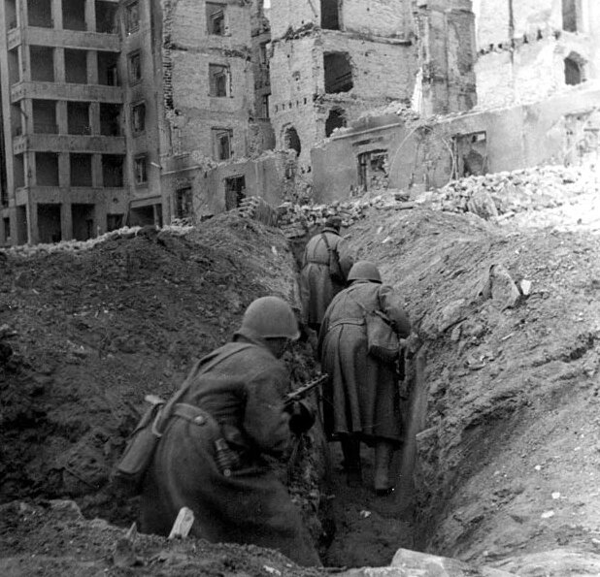
Сталинградская битва
Защитникам Сталинграда удалось не только отстоять свой город, но и окружить, а затем и уничтожить армию врага вместе со спешащими ей на помощь соединениями.

Slide 15
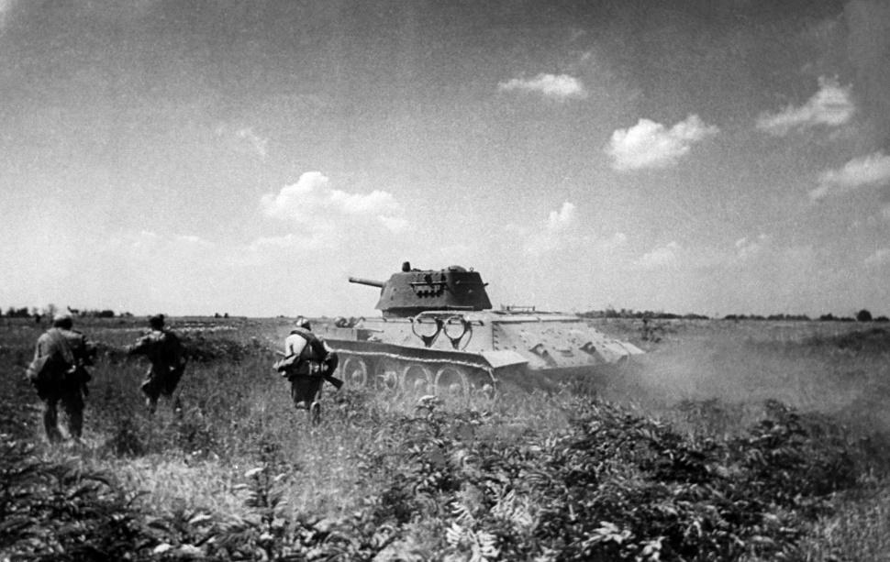
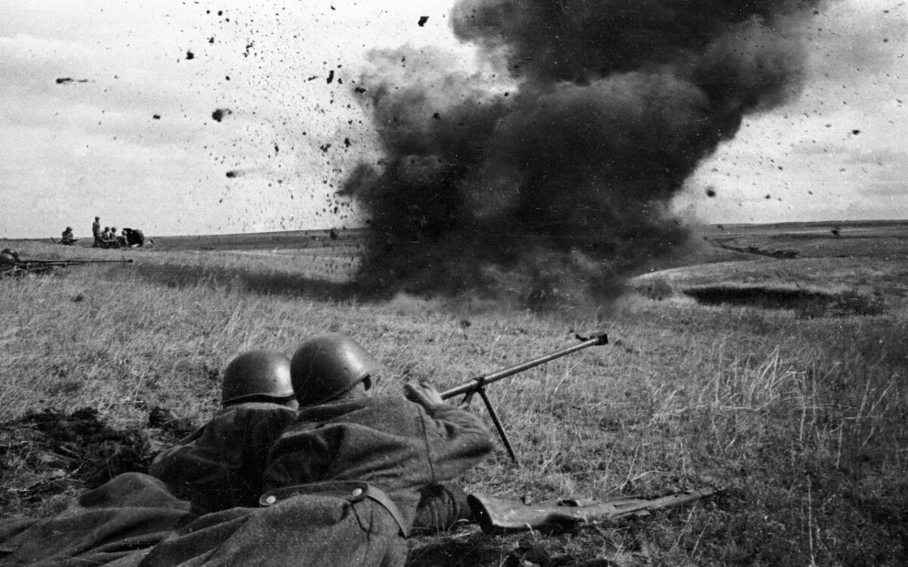
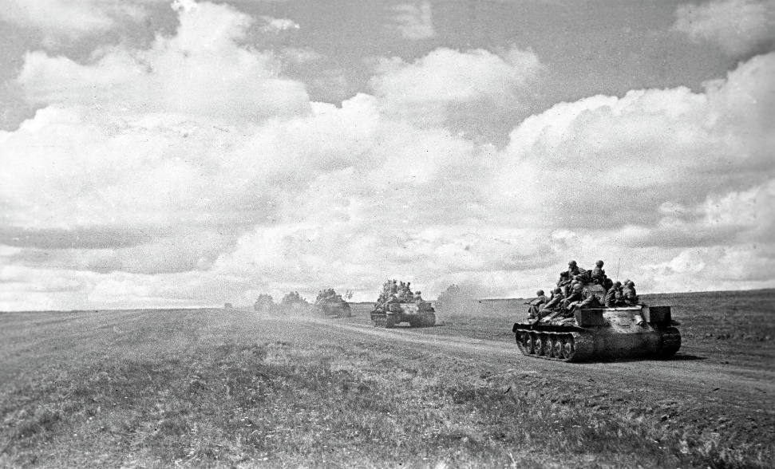
Курская битва
В районе железнодорожной станции Прохоровка в 56 километрах к северу от Белгорода произошло самое крупное встречное танковое сражение Второй мировой войны.

Slide 16
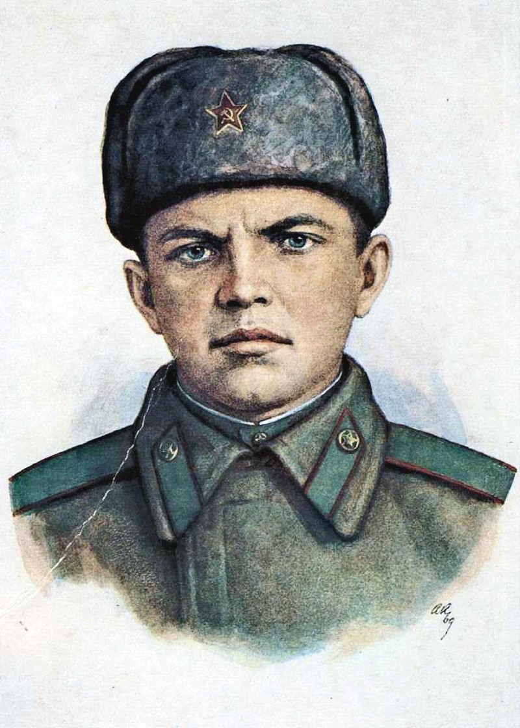
27 февраля 1943 года девятнадцатилетний гвардии рядовой Александр Матвеевич Матросов грудью закрыл амбразуру вражеского ДЗОТа.

Slide 17
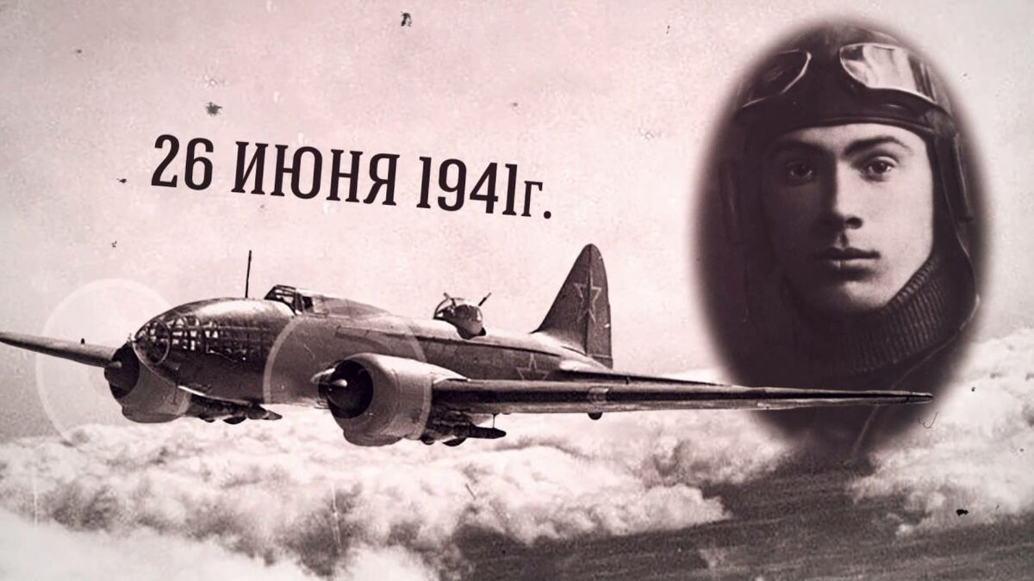
Николай Гастелло
Николай Гастелло направил свой подбитый самолёт в скопление машин и танков противника, за что ему было присвоено посмертно звание Героя Советского Союза.

Slide 18
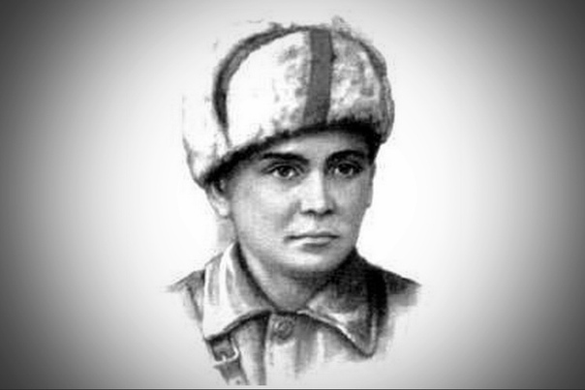
Леня Голиков
Он гранатой подорвал легковую машину, в которой находился немецкий генерал-майор инженерных войск Рихард фон Виртц. В штаб бригады разведчик принес портфель с документами.

Slide 19
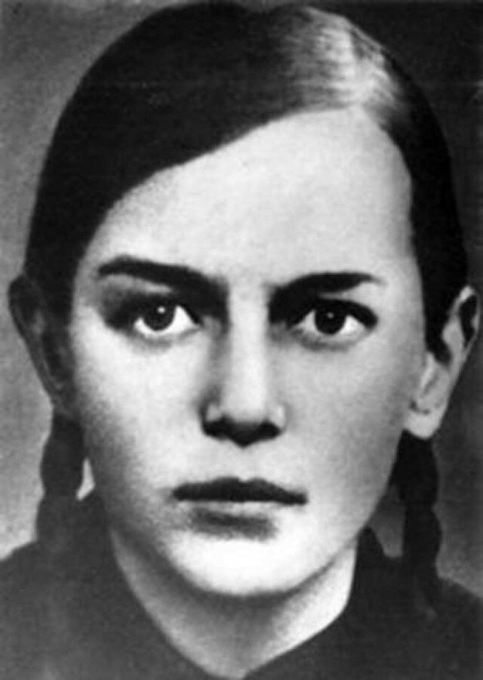
Зина Портнова
Во время допроса гестаповец положил на стол пистолет, видимо, для устрашения девчонки. Когда он отвлекся на шум во дворе, Зина схватила пистолет и застрелила следователя. На выстрелы вбежали два немца, которых партизанка тоже уложила на месте.

Slide 20
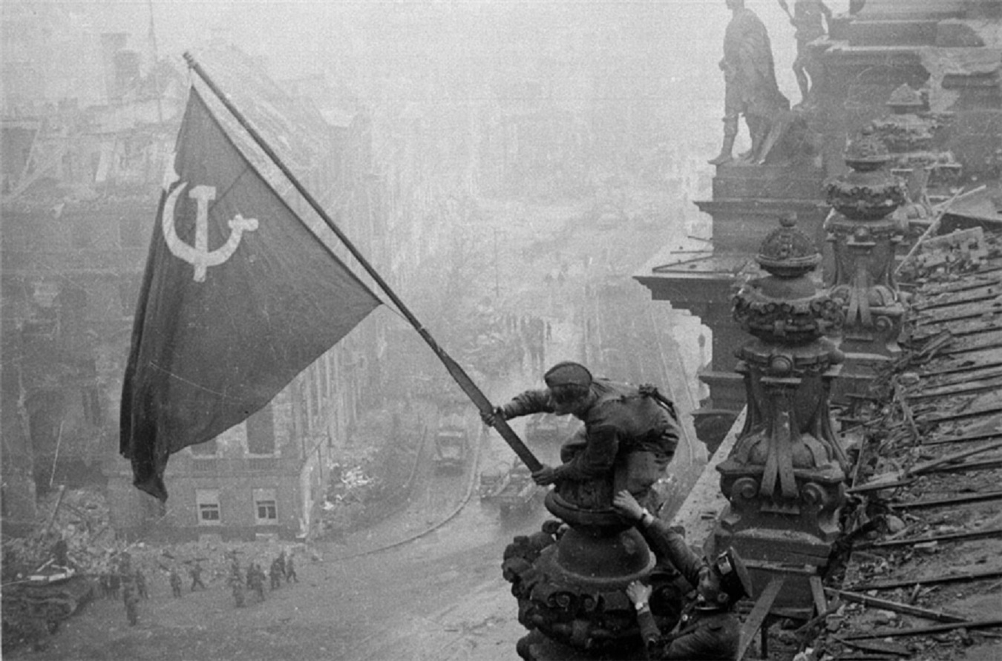
Взятие Рейхстага
30 апреля 1945 года

Slide 21
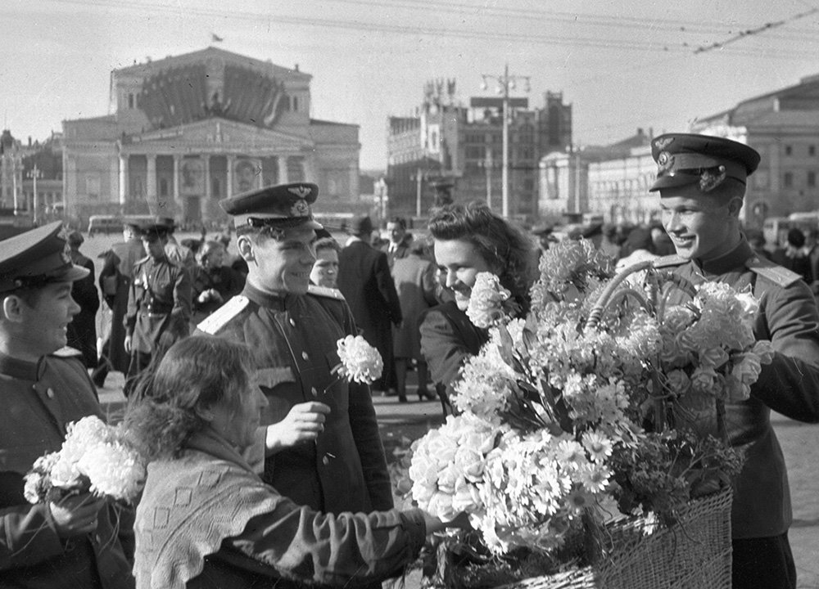
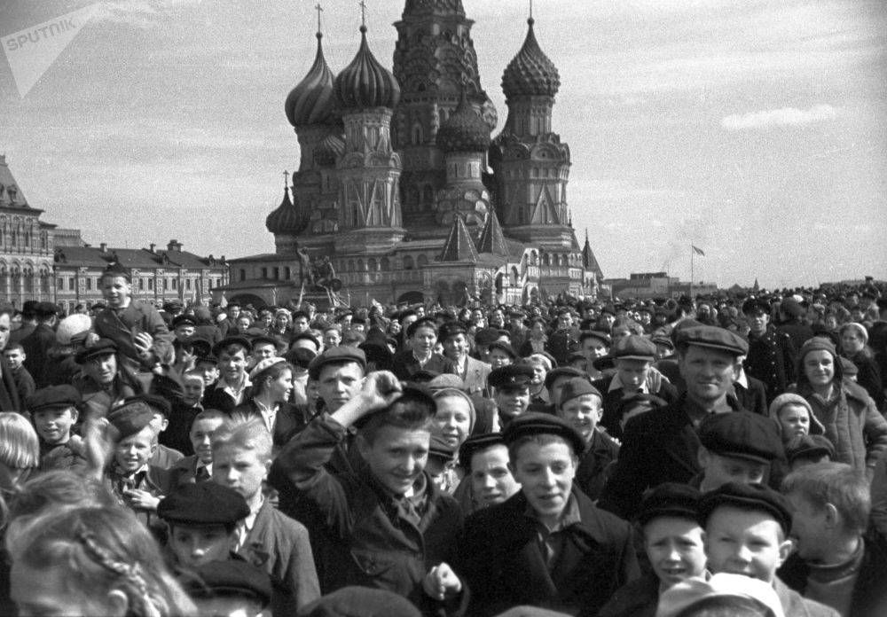
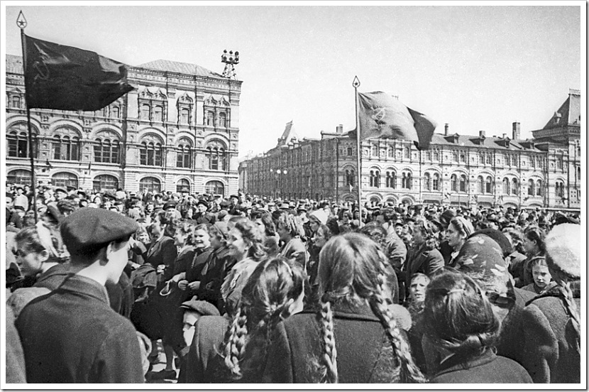
9 мая 1945 года

Slide 22

Сделай «Георгиевскую ленточку» символом твоей памяти – прикрепи ее на лацкан одежды, повяжи на руку. На сумку или на антенну автомобиля

Slide 23
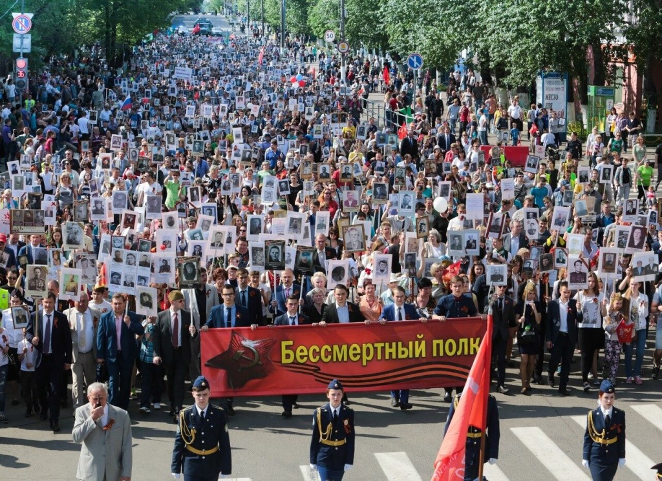

Slide 24
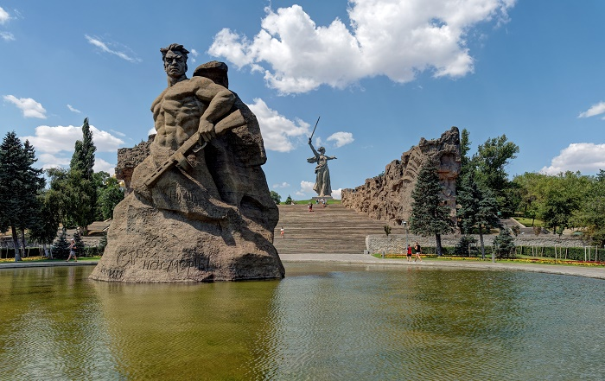
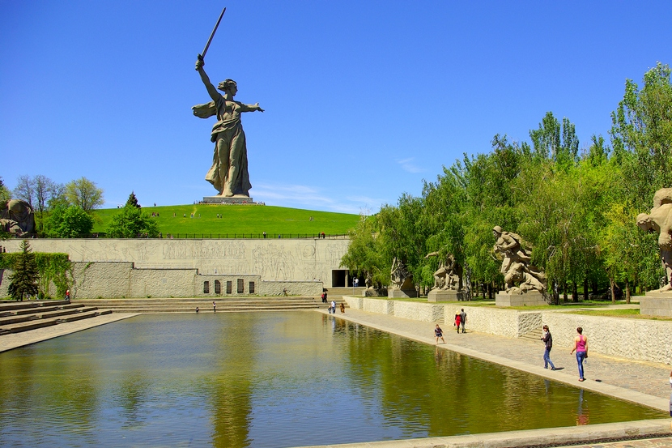
Самый монументальный, величественный и знаменитый мемориальный комплекс, посвященный Великой Отечественной войне. На верхнюю точку кургана ведет дорожка из 200 ступеней. Количество ступеней выбрано неспроста. Ведь именно столько дней продолжалась Сталинградская битва — самая страшная и самая кровопролитная за всю историю человечества.

Slide 25
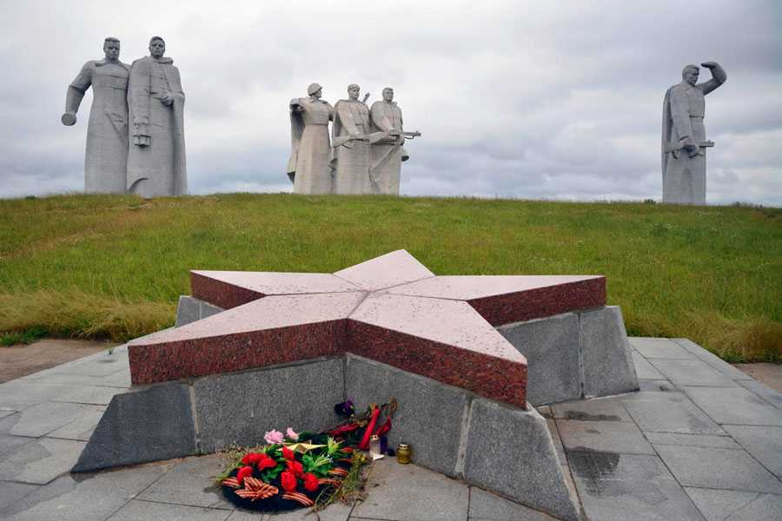
Мемориальный комплекс посвящен 28 воинам Красной армии из дивизии генерал-майора Ивана Панфилова. В жестокой схватке 28 героев сумели уничтожить рвавшуюся в столицу колонну вражеских танков.

Slide 26
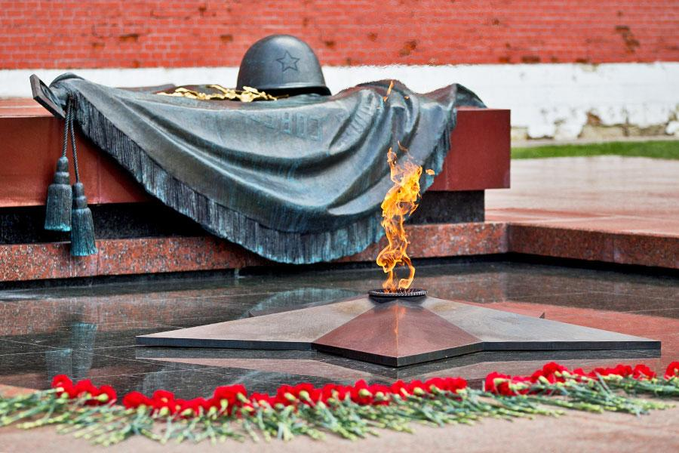
Это общенациональный мемориал воинской славы, расположенный в Александровском саду под стенами Кремля. Памятник посвящен всем погибшим воинам, и в первую очередь тем, чьи имена так и остались неизвестными. В центре мемориала расположена ниша с надписью: «Имя твое неизвестно, подвиг твой бессмертен».

Slide 27


